Slide 1
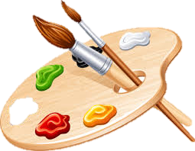
الدرس
الرابع
تربية فنية
أول ابتدائي

Slide 4
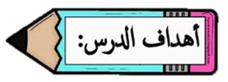
يتوقع من الطالبة فى نهاية الدرس
تاريخ الفن | أن تتعرف التلميذة على دور الضوء في الرؤية.
عالم الجمال | أن تستمع التلميذة لقصة قوس قزح.
 | أن تميز التلميذة عدد وألوان قوس قزح.
 | أن تذكر التلميذة الألوان الأساسية.
الإنتاج الفني | أن تعدد التلميذة الألوان الثانوية.
 | أن تذكر التلميذة على أهمية الألوان في حياتنا.
 | أن تستخدم التلميذة الألوان الشمعية بطريقة صحيحة.
 | أن تتدرب التلميذة على الرسم باستخدام الألوان الشمعية على خلفية سوداء.
 | أن تتقن التلميذة التناسق في اختيار الألوان.
النقد والتذوق الفني | أن تتذوق التلميذة ألوان الطيف (قوس المطر).
 | أن تقدر التلميذة القيمة الفنية للأعمال المنفذة.

Slide 5
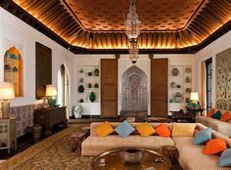
1- التعرف على دور الضوء في الرؤية.
شاهدوا الألوان الموجودة في غرفة جلوسك الان ؟
الان . أغلق المصابيح هل نرى هذه الألوان في الغرفة ؟ .
أضيء المصابيح مرة أخرى هل نرى الألوان الآن ؟ .

Slide 6
استراتيجية القصة
2- قصة قوس المطر .
وقفت طفلة صغيرة تنظر بدهشة عبر نافذة صغيرة إلى السماء
الجو كان ممطراً في قريتها الصغيرة في جبال جنوب المملكة
صاحت الصغيرة بدهشة : يا الله ما أجملها
رأت الصغيرة قوسا من الألوان في السماء . وظنت أنه طائر جديد
ظلت تنظر الى هذه الألوان فجاءت والدتها
فسألت والدتها ما أسم هذا الطير يا أمي ؟
قالت لها والدتها : هذا ليس طيراً ..إنه قوس المطر
انه مجموعة من الألوان الجميلة الشفافة وعددها سبعة ألوان

Slide 7
3- ذكر عدد وألوان قوس المطر.
احمر
برتقالي
اصفر
اخضر
ازرق
نيلي
بنفسجي

Slide 8
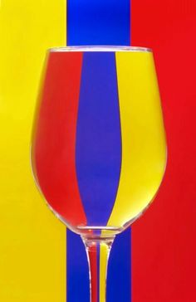
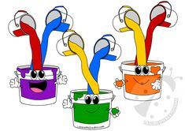
4- تمييز الألوان الأساسية
5- تمييز الألوان الثانوية

Slide 9
6- التعرف على أهمية الألوان في حياتنا.
ماذا يحدث لو كانت إشارات المرور كلها لونها أحمر؟
ماذا يحدث لو أن مصانع الملابس توقفت عن إنتاج ملابس ملونة واكتفت باللون الأسود؟
لو أردنا كوب سيارة أجرة وكانت كل السيارات بيضاء ودون أي علامة ماذا يحدث؟
فتحنا التلفاز لمشاهدة أفلام الكرتون ووجدنا الألوان كلها بيضاء ماذا نشاهد؟

Slide 10
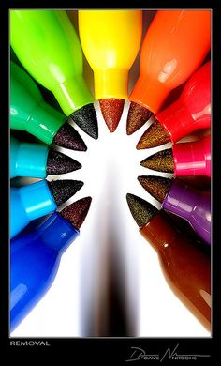
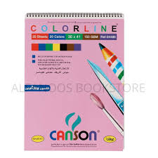
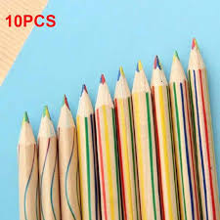
الادوات المستخدمة :

Slide 14
الخامات والأدوات: | ورق رسم كانسون أسود. ألوان شمعية
وصف المنتج النهائي: | الرسم بالألوان الشمعية لقوس قزح.

